Slide 1
Guia sobre como organizar um fórum sobre a vacina contra a COVID-19
EDIÇÃO PARA CRIANÇAS E ADOLESCENTES
Atualizado em 25 de janeiro de 2022
Notes:
Notas:
Principais atualizações desde a versão passada (datada de 06/01):
Informações atualizadas sobre a elegibilidade para a dose de reforço para pessoas que receberam a vacina da Moderna (slide 17)

Slide 2
Instruções para uso deste guia
Este guia foi criado para fornecedores, grupos comunitários e outros para organizar reuniões locais ou fóruns sobre a vacina contra a COVID-19 para crianças e adolescentes.
Ele inclui informações do Departamento de Saúde Pública de Massachusetts em resposta a perguntas mais frequentes.
Há pontos de discussão adicionais na seção de notas em cada slide.
Você pode usar algum ou todo o conteúdo com base nos interesses e necessidades da sua comunidade.
  Outras informações para informar seu fórum podem ser encontradas em https://www.mass.gov/covid-19-vaccine-in-massachusetts

Slide 3
O que é uma vacina e como ela funciona?
As vacinas previnem doenças que podem ser perigosas ou até mesmo mortais. Elas trabalham com as defesas naturais do seu corpo para desenvolver com segurança uma proteção contra uma doença.
Uma vacina ajuda seu sistema imunológico a produzir anticorpos, assim como faria se você tivesse sido exposto à doença. Após ser vacinado, você obtém a proteção contra aquela doença, sem precisar contrair a doença antes.
Isso é o que torna as vacinas um medicamento poderoso. Diferente da maioria dos medicamentos, que tratam ou curam doenças, as vacinas as previnem.
Notes:
Fontes:
https://www.cdc.gov/vaccines/hcp/conversations/understanding-vacc-work.html
https://www.cdc.gov/vaccines/vpd/vpd-vac-basics.html

Slide 4
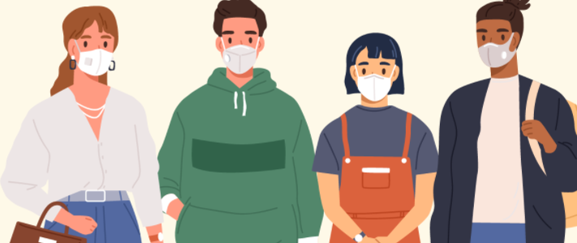
Por que as crianças e adolescentes devem se vacinar contra a COVID-19?
A vacinação pode ajudar as crianças e adolescentes a não ficarem gravemente doentes, mesmo se tiverem COVID-19.
A vacinação pode ajudar a proteger os membros da família, incluindo irmãos que não são elegíveis para a vacinação e membros da família que podem ter risco aumentado de ficar muito doentes se forem infectados.
A vacinação de crianças e adolescentes pode ajudá-los na escola e a participar de esportes, brincadeiras e outras atividades em grupo com segurança.
Notes:
Fonte: https://www.cdc.gov/coronavirus/2019-ncov/vaccines/recommendations/children-teens.html

Slide 5
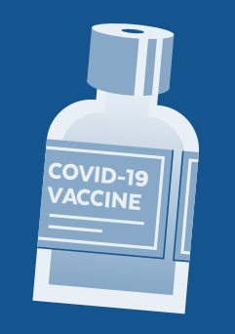
Quais vacinas estão disponíveis para crianças e adolescentes?
Três vacinas foram aprovadas ou receberam Autorização de Uso Emergencial da Food and Drug Administration: Pfizer/Comirnaty, Moderna, e Janssen (Johnson & Johnson).
Todas as três vacinas contra a COVID-19 são seguras e altamente eficazes contra a forma grave da doença, hospitalização e morte.
A vacina da Pfizer/Comirnaty está disponível para pessoas a partir de 5 anos de idade.
As vacinas da Moderna e Johnson & Johnson estão disponíveis para pessoas a partir de 18 anos de idade.
Notes:
A vacina da Pfizer é autorizada para pessoas a partir de 5 anos de idade e tem aprovação total para pessoas a partir de 16 anos de idade.
O que significa a vacina da Pfizer contra a COVID-19 ter a aprovação da FDA?
Em 23/08/21, a FDA aprovou a primeira vacina contra a COVID-19. A vacina é conhecida como Vacina da Pfizer contra a COVID-19 e agora será comercializada como Comirnaty, para prevenção da COVID-19 em pessoas a partir de 16 anos de idade.
Comirnaty é a mesma vacina que a vacina da Pfizer.
A vacina da Pfizer também está disponível sob autorização de uso emergencial (AUE) para pessoas de 5 a 15 anos de idade e para uma terceira dose para certos indivíduos imunocomprometidos.
Comparada a uma AUE, a aprovação de vacinas pela FDA exige ainda mais dados sobre segurança, fabricação e eficácia por períodos de tempo maiores e inclui dados do mundo real.
A aprovação completa pela FDA significa que a vacina Comirnaty agora tem o mesmo nível de aprovação de outras vacinas rotineiramente usadas nos EUA, como vacinas para hepatite, sarampo, varicela e poliomielite.
A vacina da Pfizer contra a COVID-19 foi a primeira vacina a receber autorização emergencial, que é o motivo pelo qual é a primeira a ter dados suficientes para receber a aprovação completa. Isso não quer dizer nada sobre a segurança e eficácia da vacina da Moderna ou Johnson & Johnson.
O que é uma Autorização de Uso Emergencial (AUE)?
A FDA dos Estados Unidos disponibilizou as vacinas Pfizer, Moderna e Janssen contra a COVID-19 sob um mecanismo emergencial chamado AUE. A AUE é respaldada por uma declaração da Secretaria de Saúde e Serviços Humanos (HHS) de que uma situação existe para justificar o uso emergencial de produtos farmacêuticos durante a pandemia da COVID-19.
A FDA pode emitir uma AUE quando certos critérios forem atendidos, o que inclui a não existência de alternativas adequadas, aprovadas e disponíveis. A decisão da FDA também se baseia em evidências científicas que mostram que o produto pode ser eficaz para prevenir a COVID-19 durante a pandemia e que os benefícios conhecidos e potenciais do produto superam os riscos. Todos esses critérios devem ser cumpridos para permitir que o produto seja usado durante a pandemia da COVID-19.

Slide 6
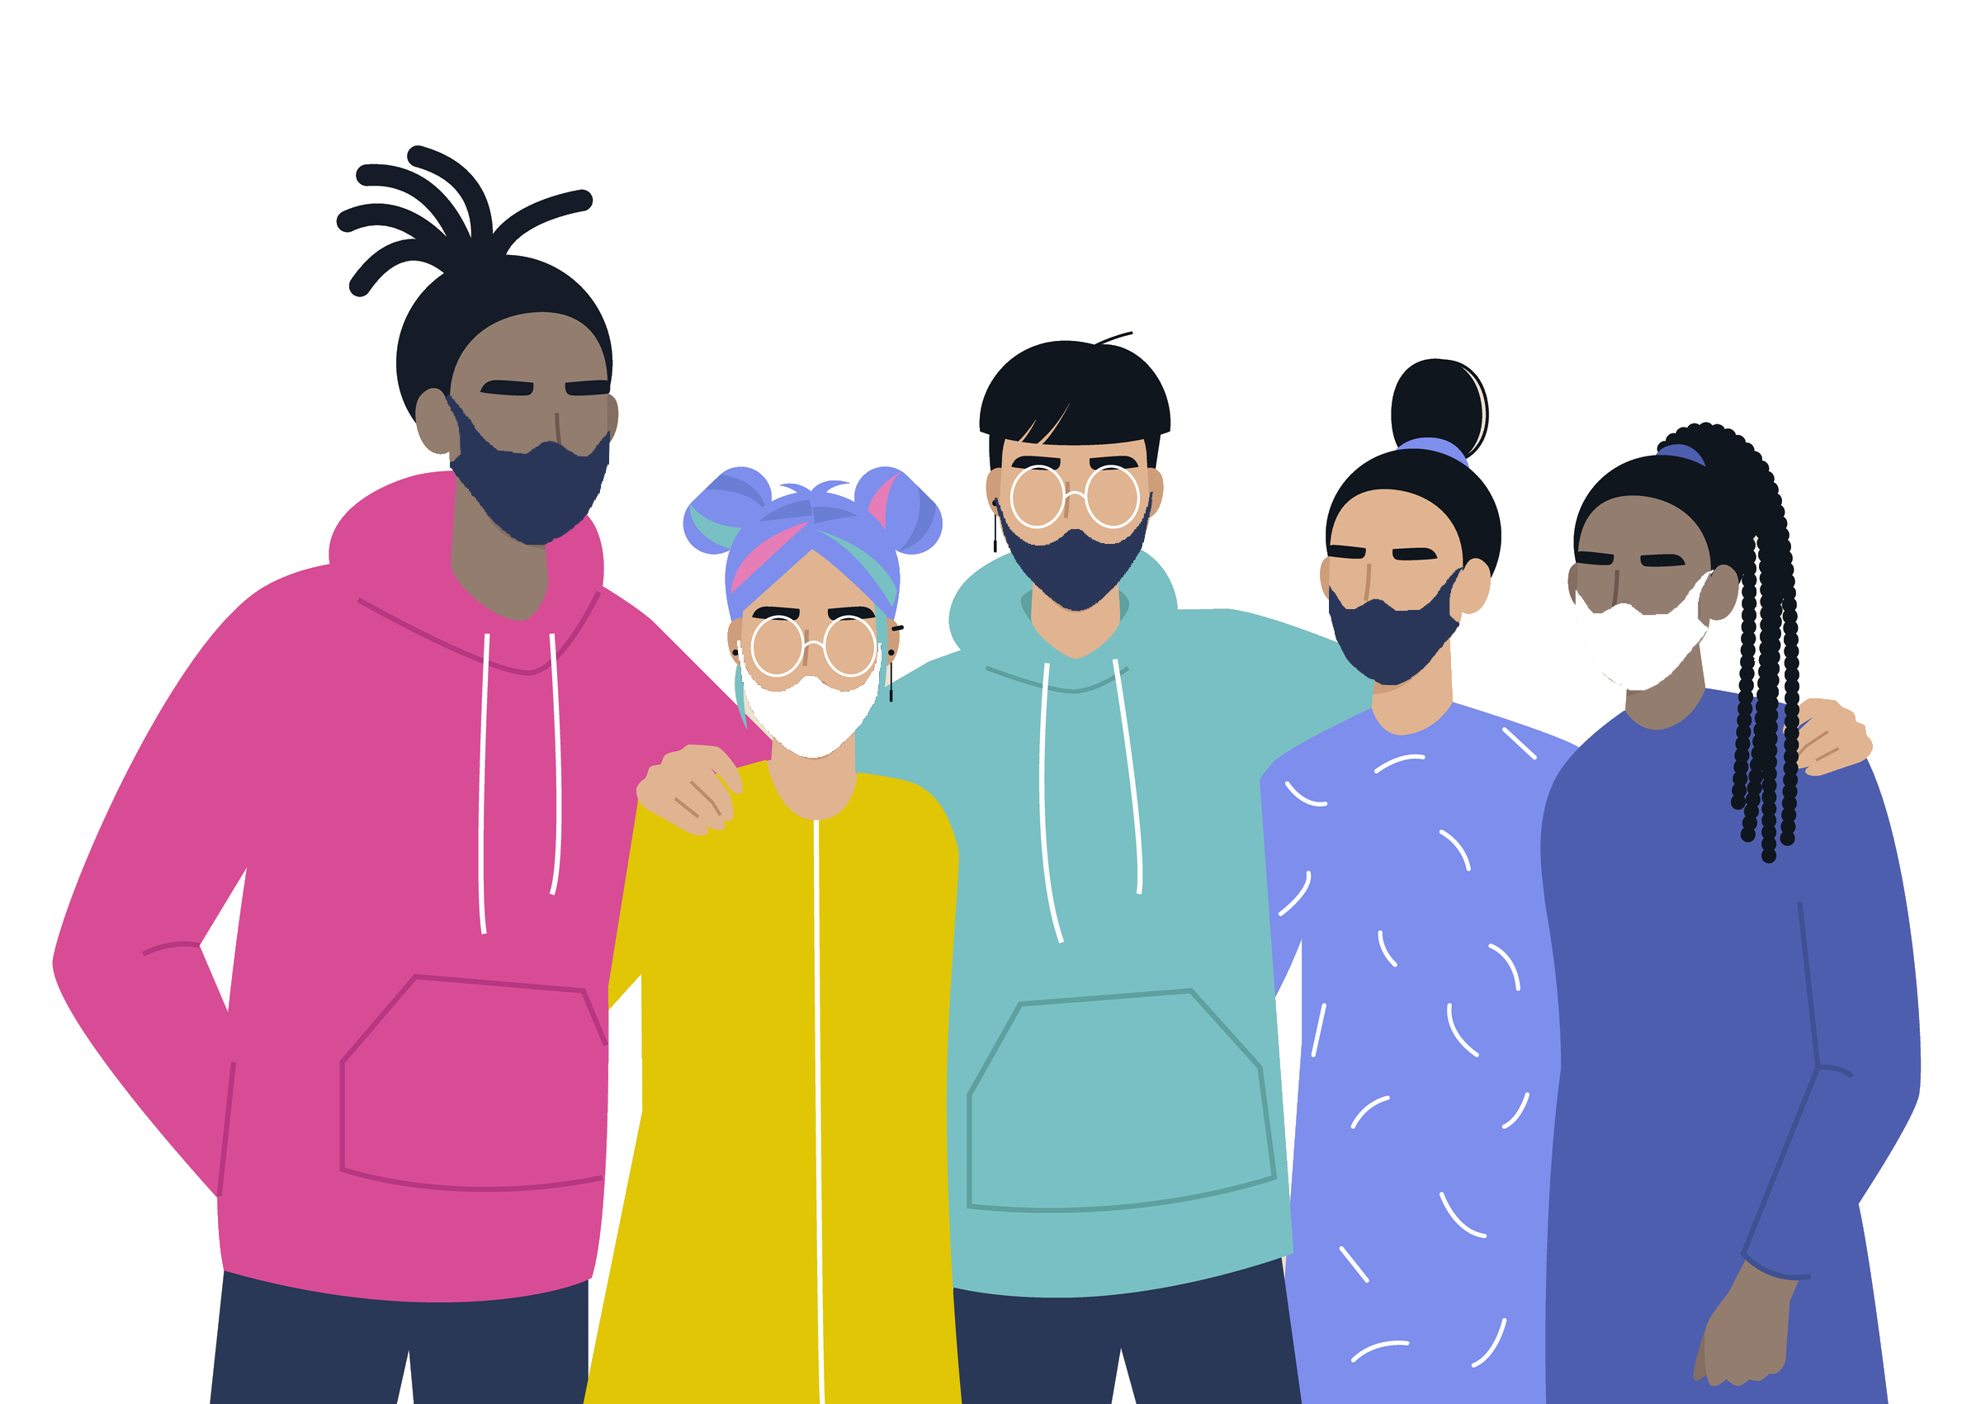
As vacinas contra a COVID-19 são seguras para crianças?
Sim. O CDC recomenda que todos a partir de 5 anos de idade recebam a vacina contra a COVID-19.
Cientistas conduziram estudos clínicos com milhares de crianças e determinaram que são seguras e eficazes.
As vacinas contra a COVID-19 estão sendo monitoradas para segurança com o programa de monitoramento de segurança mais abrangente e intenso da história dos EUA.
As crianças podem apresentar alguns efeitos colaterais da vacina semelhantes aos vistos em adultos e com outras vacinas. São sinais normais de que o corpo está construindo proteção e devem sumir em alguns dias.
Notes:
A Vacina da Pfizer contra a COVID-19 é mais de 90% eficaz na prevenção da COVID-19 em crianças de 5 a 11 anos de idade.

Slide 7






Como sabemos que a vacina é segura?
As vacinas passam por mais testes do que qualquer outro produto farmacêutico:
Grupos pequenos de pessoas recebem a vacina de teste.
A vacina é fornecida a grupos específicos de pessoas (por exemplo, pessoas de certa idade, raça ou saúde física).
A vacina é fornecida a dezenas de milhares de pessoas e testada para eficácia e segurança.
Notes:
Nós compreendemos a importância de sermos abertos e honestos sobre a segurança e desenvolvimento da vacina, especialmente em comunidades que sofreram as consequências do mau tratamento médico.
É importante saber que as vacinas passam por mais testes do que qualquer outro produto farmacêutico. Antes de uma vacina ser disponibilizada, esta deve passar por desenvolvimento e testes rigorosos. O processo de fabricação é crítico e cada dose deve ser de alta qualidade consistentemente. Adicionalmente, há testes extensivos nos estudos clínicos para comprovar a segurança.
Fonte: https://www.cdc.gov/coronavirus/2019-ncov/vaccines/safety.html

Slide 8




Como sabemos se a vacina é segura?
O Conselho Consultivo sobre Práticas de Imunização do CDC observa os dados para ver se a vacina funciona e é segura. Eles fornecem orientação para a U.S. Food and Drug Administration (FDA).
A FDA observa os dados e as orientações do Conselho Consultivo e decide aprovar a vacina ou não.
A vacina só é aprovada após todas essas etapas terem sido concluídas e várias equipes de revisores terem certeza de que ela funciona e é segura.
Notes:
Segurança é uma prioridade principal, e o monitoramento da segurança das vacinas contra a COVID-19 tem sido o mais intenso e abrangente da história dos EUA.

Slide 9




Como ela é segura se foi produzida tão rapidamente?
A linha do tempo foi acelerada, mas nunca pulou etapas em relação à segurança. Veja como foi:
Nós já tínhamos informações úteis sobre os coronavírus, então não começamos do zero.
O governo dos EUA e outros governos investiram muito dinheiro para promover o trabalho das empresas fabricantes de vacinas.
Muitas pessoas participaram de estudos clínicos e não precisamos de tempo para encontrar voluntários.
A fabricação ocorreu ao mesmo tempo que os estudos de segurança, então as vacinas estavam prontas para serem distribuídas assim que foram aprovadas.
Notes:
A vacina contra a COVID-19 foi desenvolvida rapidamente, mas com as mesmas etapas de segurança seguidas em todas as outras vacinas.
As empresas que fabricam vacinas trabalharam rapidamente, pois:
Já tínhamos informações úteis: O vírus da COVID-19 é parte da família do coronavírus, que tem sido estudada há muito tempo. Os especialistas obtiveram informações importantes de outros surtos de coronavírus que os ajudaram a desenvolver a vacina contra a COVID-19, então não começamos do zero.
Os governos financiaram as pesquisas sobre a vacina: O governo dos EUA e outros governos investiram muito dinheiro para promover o trabalho das empresas fabricantes de vacinas. Trabalhar em conjunto com outros países também ajudou os pesquisadores a avançarem mais rapidamente.
Dezenas de milhares de pessoas participaram de estudos sobre a vacina: Estudos da vacina (chamados Estudos Clínicos) foram conduzidos para provar que a vacina é segura e eficaz. Dezenas de milhares de pessoas se inscreveram para os estudos, então as empresas não precisaram perder muito tempo para encontrar voluntários.
A fabricação aconteceu ao mesmo tempo que os estudos de segurança: As empresas fabricantes de vacinas começaram a fabricar a vacina ao mesmo tempo que os estudos estavam acontecendo, na esperança de que fossem comprovadas como seguras e eficientes. Isso significa que as vacinas estavam prontas para serem distribuídas assim que fossem aprovadas.

Slide 10
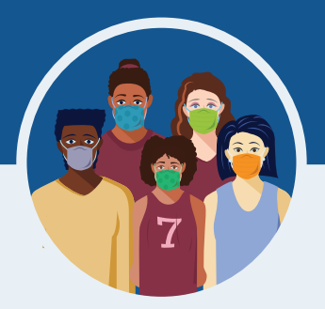
Quais os possíveis efeitos colaterais da vacina contra a COVID-19?
Efeitos colaterais graves das vacinas, incluindo a vacina contra a COVID-19, são raros.
Seu filho pode ter alguns efeitos colaterais, que são sinais normais de que seu corpo está construindo a proteção.
Esses efeitos colaterais podem afetar a capacidade do seu filho de fazer atividades diárias, mas devem desaparecer em alguns dias.
Os efeitos colaterais mais comuns são leves e incluem:
    Cansaço
    Dor de cabeça
    Dor no local da injeção
    Dor muscular
    Calafrios
    Náusea e/ou vômito
    Febre
Notes:
Se seu filho apresentar uma reação alérgica grave após receber uma vacina contra a COVID-19, os fornecedores da vacina poderão prestar cuidados rapidamente e ligar para os serviços médicos de emergência, caso necessário.
Peça ao profissional de saúde do seu filho orientações sobre usar um analgésico que não seja ácido acetilsalicílico e outras medidas que você pode fazer em casa após o seu filho ser vacinado. Em geral, o ácido acetilsalicílico não é recomendado para uso em crianças e adolescentes com menos de 18 anos de idade. Colocar um pano gelado e úmido no local da injeção pode ajudar no desconforto.

Slide 11

Qual é o risco de miocardite (inflamação do coração)?
Em geral, o risco de efeitos colaterais da vacina contra a COVID-19 é muito baixo em crianças.
Houve casos raros de miocardite em jovens adolescentes do sexo masculino que foram ligados à vacinação contra a COVID-19.
O risco de desenvolver miocardite devido à infecção por COVID-19 é muito maior do que desenvolver miocardite após receber a vacina.
A maioria dos pacientes com miocardite que receberam cuidados respondeu bem ao medicamento e descanso e sentiu-se melhor mais rapidamente.

Slide 12
As crianças e adolescentes com alergias devem tomar a vacina contra a COVID-19?
Crianças e adolescentes não devem tomar as vacinas contra a COVID-19 se tiverem histórico de reação alérgica grave (também chamada “anafilaxia”) a qualquer ingrediente da vacina.
As vacinas não contêm ovos, gelatina, conservantes ou látex. As listas de ingredientes podem ser encontradas em:
  Pfizer/Comirnaty: https://www.fda.gov/media/144414/download (página 3)
  Moderna: https://www.fda.gov/media/144638/download (página 2)
  Janssen (J&J): https://www.fda.gov/media/146305/download (página 2)
Pessoas com histórico de reação alérgica grave a algo que não esteja na vacina (como manteiga de amendoim) devem conversar com seu profissional de saúde antes de tomar a vacina.
Notes:
Embora exista uma chance pequena de que as vacinas contra a COVID-19 possam causar uma reação alérgica grave, isso normalmente aconteceria em alguns minutos a uma hora após receber a vacina.
Sinais de reação alérgica grave podem incluir:
• Dificuldade respiratória
• Inchaço do rosto e garganta
• Batimento cardíaco acelerado
• Erupções cutâneas intensas por todo o corpo
• Tontura e fraqueza
Se o seu filho tiver histórico de reações alérgicas, o aplicador da vacina poderá pedir que ele permaneça por mais tempo no local onde foi vacinado para monitoramento subsequente.

Slide 13
Há questões de fertilidade ou desenvolvimento ao vacinar crianças antes de chegarem à puberdade?
Não.
Não há evidências de que qualquer vacina, incluindo vacinas contra a COVID-19, possam causar problemas de fertilidade em mulheres ou homens.
Não há evidências de que os ingredientes da vacina ou anticorpos desenvolvidos após a vacinação contra a COVID-19 possam causar problemas para engravidar. Da mesma forma, não há evidências de que a vacina contra a COVID-19 afete a puberdade.
Notes:
Fonte: https://www.cdc.gov/coronavirus/2019-ncov/vaccines/faq-children.html

Slide 14
Uma vacina contra a COVID-19 alterará o DNA do meu filho?
Não. As vacinas contra a COVID-19 não alteram ou interagem com nosso DNA de nenhuma maneira.
As vacinas ensinam nosso sistema imunológico a lutar contra um vírus específico.
Para fazer seu trabalho, a vacina contra a COVID-19 não precisa entrar no núcleo da célula, que é onde está nosso DNA. Isso significa que a vacina nunca interage com nosso DNA de alguma forma e não tem como alterá-lo.
Notes:
As vacinas ensinam nosso sistema imunológico a lutar contra um vírus específico. Elas trabalham com as defesas naturais do seu corpo para desenvolver com segurança imunidade contra uma doença. Para fazer seu trabalho, a vacina contra a COVID-19 não precisa entrar no núcleo da célula, que é onde está nosso DNA. Isso significa que a vacina nunca interage com nosso DNA de alguma forma e não tem como alterá-lo.
Ao final do processo, nossos corpos aprendem como se proteger de infecções futuras. Essa resposta imune e a criação de anticorpos é o que nos protege de sermos infectados caso o vírus real entre em nossos corpos. (fonte: https://www.cdc.gov/coronavirus/2019-ncov/vaccines/facts.html)

Slide 15
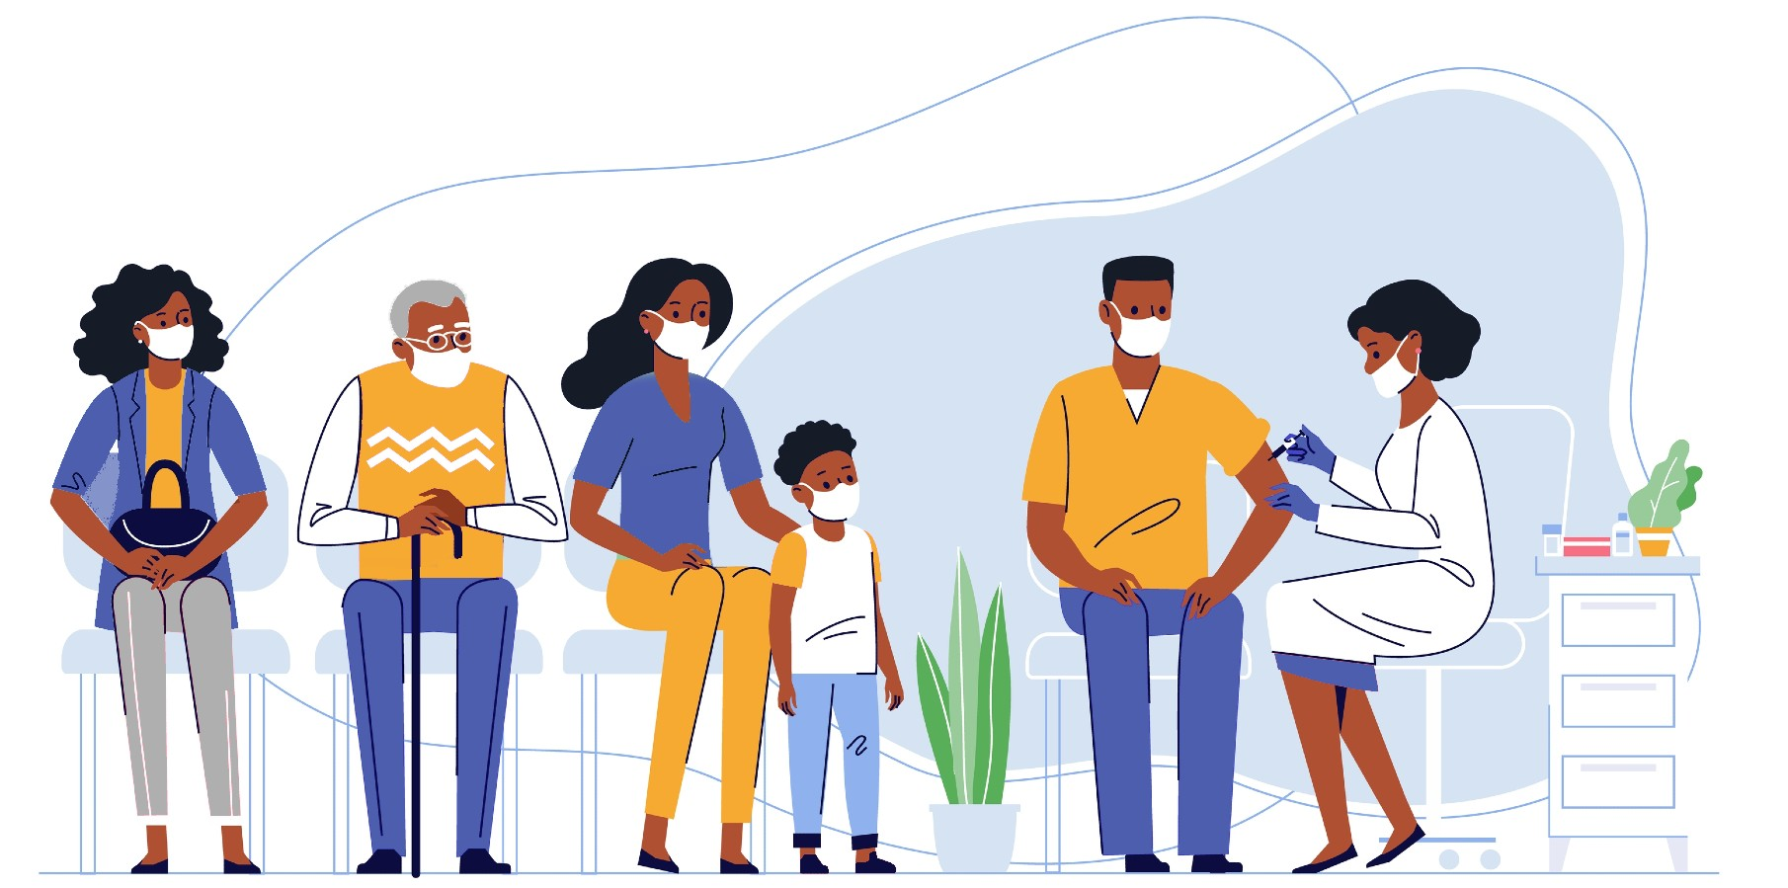
O meu filho pode contrair a COVID-19 através da vacina contra a COVID-19?
Não. As vacinas não contêm o vírus vivo que causa a COVID-19. Isso significa que o seu filho não pode contrair a COVID-19 através da vacina.

Slide 16

As vacinas funcionarão contra variantes da COVID-19?
É normal que os vírus se alterem enquanto se espalham e que novas variantes apareçam.
Até o momento, estudos sugerem que as vacinas fornecem proteção contra as variantes conhecidas.
Mesmo quando uma pessoa vacinada se infecta com a COVID-19, ela é protegida contra a forma grave da doença e morte.
Notes:
Observações sobre a Ômicron (fonte: https://www.cdc.gov/coronavirus/2019-ncov/variants/about-variants.html)
Evidências iniciais sugerem que pessoas totalmente vacinadas que se infectam com a variante Ômicron podem espalhar o vírus para outras pessoas.
A emergência recente da variante Ômicron enfatiza ainda mais a importância da vacinação e doses de reforço.

Slide 17
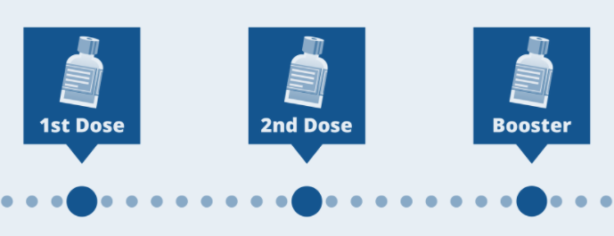
As crianças e adolescentes devem tomar uma dose de reforço?
As vacinas contra a COVID-19 trabalham bem para prevenir a forma grave da doença, hospitalização e morte. Porém, especialistas em saúde pública estão começando a ver menos proteção contra a forma leve e moderada da doença. As doses de reforço mantêm as vacinas eficazes por mais tempo.
Todas as pessoas a partir de 12 anos de idade podem tomar a dose de reforço se:
  Pfizer e Moderna: Já se passaram pelo menos cinco meses desde a segunda dose
  Johnson & Johnson: Já se passaram pelo menos dois meses desde a primeira dose
Se você tiver entre 12 e 17 anos, só poderá tomar a dose de reforço da Pfizer. Caso contrário, poderá escolher qual vacina de reforço deseja tomar.
Notes:
Você pode escolher qual vacina de reforço deseja tomar. Algumas pessoas podem preferir o tipo que receberam originalmente, outras podem preferir uma dose de reforço diferente.
Os efeitos colaterais após a dose de reforço são semelhantes àqueles após a segunda dose.
Você ainda é considerado completamente vacinado se não receber uma dose de reforço.
Você pode tomar uma vacina contra a COVID-19 e outras vacinas, como vacina contra gripe ou herpes-zóster ao mesmo tempo ou com intervalo de tempo próximo.
Você não precisa de ID ou seguro de saúde e nem mostrar a carteira de vacinação.
Para respostas a perguntas mais frequentes sobre as doses de reforço, visite: https://www.mass.gov/info-details/covid-19-booster-frequently-asked-questions

Slide 18

Como faço um agendamento?
Visite VaxFinder.mass.gov para buscar agendamentos (incluindo para doses de reforço) em farmácias, profissionais de saúde e outros locais de sua comunidade.
Você pode classificar por tipo de vacina oferecida para que as pessoas com menos de 18 anos possam encontrar locais que ofereçam apenas a vacina da Pfizer/Comirnaty.
Você também pode classificar por locais que estejam oferecendo a dose de reforço da sua escolha.
Pessoas que não podem usar a internet podem ligar para a Linha de Recursos de Agendamento de Vacinas de Massachusetts: 2-1-1 (877-211-6277)
Notes:
Esses métodos aplicam-se também a pessoas que buscam as doses de reforço.
A Linha de Recursos de Agendamento é para pessoas que não podem acessar a internet. Ela está disponível em 100 idiomas. Os representantes têm o mesmo acesso aos agendamentos do website público. Os horários são:
Segunda a quinta-feira das 8h30 às 20h00
Sexta-feira a domingo das 8h30 às 17h00

Slide 19

Eu terei que pagar pela vacina?
Não. A vacina (incluindo a dose de reforço) é gratuita para todos os residentes de Massachusetts.
  Você nunca precisará fornecer um número de cartão de crédito para fazer um agendamento.
  Você poderá tomar a vacina mesmo que
  não tenha seguro de saúde, carteira de habilitação
  ou um número de Seguro Social.
Notes:
O seguro de saúde (incluindo Medicare e Medicaid) cobrirá os custos da administração da vacina. Traga o cartão do seu seguro de saúde, caso tenha um. Seu seguro será cobrado sem custos para você.
Os profissionais de saúde também podem ser reembolsados pelo governo federal pelo custo de administração da vacina em imigrantes sem documentos.

Slide 20

Quem pode me ajudar a tomar decisões relacionadas à vacinação do meu filho?
Se você tiver mais dúvidas sobre a saúde do seu filho ou para decidir tomar a vacina, converse com um profissional de saúde de confiança, como o médico do seu filho, enfermeiro, segurador de saúde, farmacêutico ou profissional de saúde comunitária.

